Slide 1

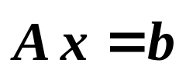

第三章 解线性方程组的直接法
/* Direct Method for Solving Linear Systems */
求解
§1 高斯消元法 /* Gaussian Elimination */
➢ 高斯消元法：
思路
首先将A化为上三角阵 /* upper-triangular matrix */，再回代求解 /* backward substitution */。
=

Slide 2
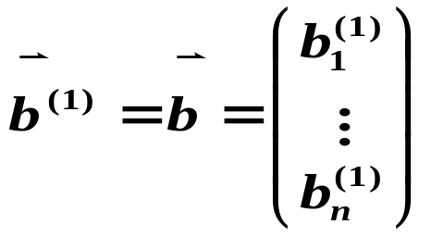





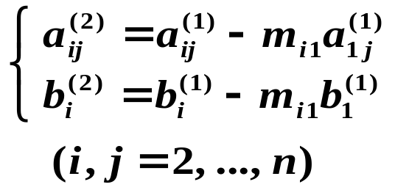
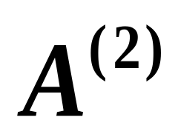
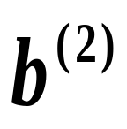


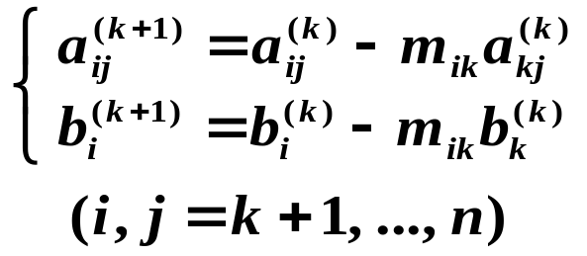

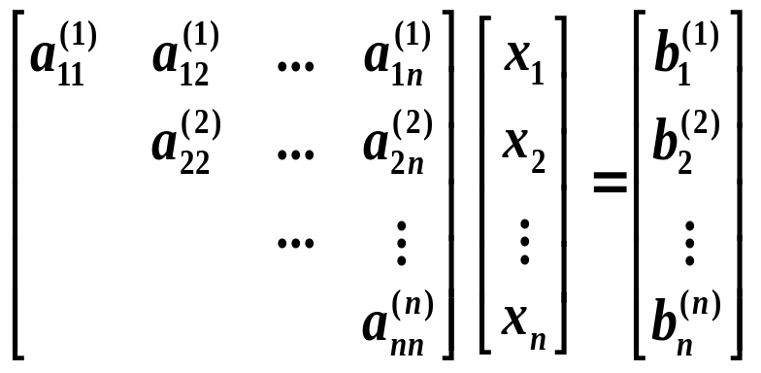
§1 Gaussian Elimination – The Method
消元
记
Step 1：设 ，计算因子
将增广矩阵/* augmented matrix */ 第 i 行 − m_{i1} × 第1行，得到
其中
Step k：设 ，计算因子
且计算
共进行 ？ 步
n − 1

Slide 3

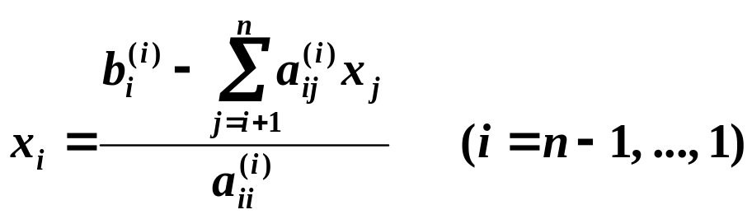




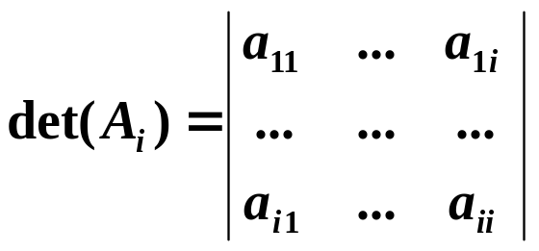
§1 Gaussian Elimination – The Method
回代
What if we can’t find such k ?
Then we must find the smallest integer k ≥ i with
, and interchange the k-th row with the i-th row.
定理
若A的所有顺序主子式 /* determinant of leading principal submatrices */ 均不为0，则高斯消元无需换行即可进行到底，得到唯一解。
No unique solution exists.
No unique solution exists.
What if ?
What if ?
注：事实上，只要 A 非奇异，即 A⁻¹ 存在，则可通过逐次消元及行交换，将方程组化为三角形方程组，求出唯一解。

Slide 4
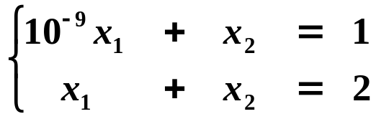
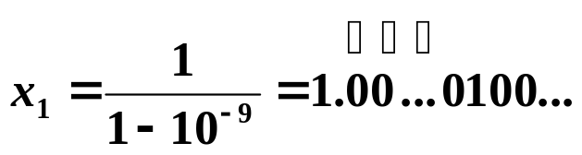
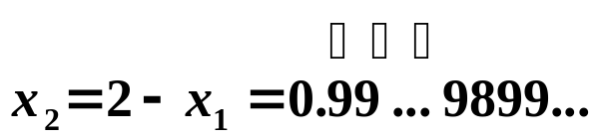

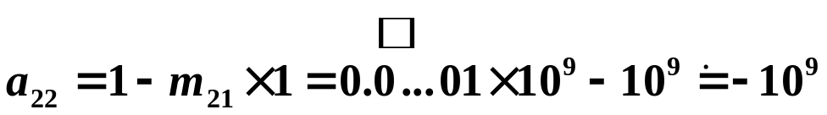

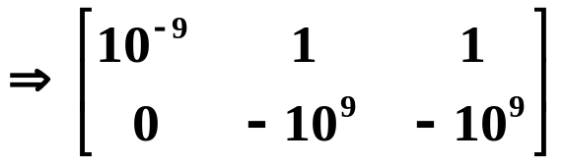

§1 Gaussian Elimination – Pivoting Strategies
➢ 选主元消去法 /* Pivoting Strategies */
例：单精度解方程组
8个
8个
/* 精确解为 和 */
用Gaussian Elimination计算：
8个
小主元 /* Small pivot element */ 可能导致计算失败。

Slide 5

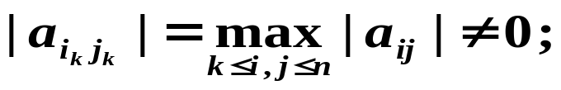
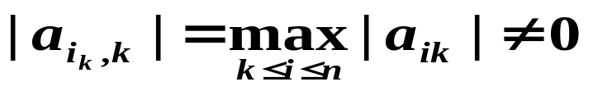
§1 Gaussian Elimination – Pivoting Strategies
 全主元消去法 /* Complete Pivoting */
每一步选绝对值最大的元素为主元素，保证 。
Step k: ① 选取
② If i_{k} ≠ k then 交换第 k 行与第 i_{k} 行;
If j_{k} ≠ k then 交换第 k 列与第 j_{k} 列;
③ 消元
注：列交换改变了 x_{i} 的顺序，须记录交换次序，解完后再换回来。
 列主元消去法 /* Partial Pivoting, or maximal column pivoting */
省去换列的步骤，每次仅选一列中最大的元。

Slide 6
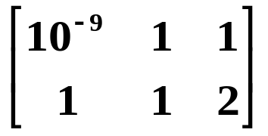
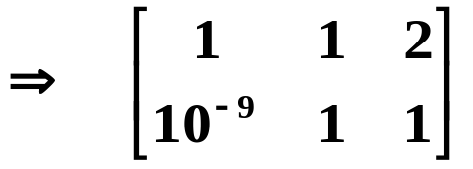
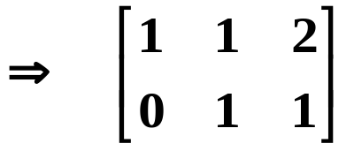

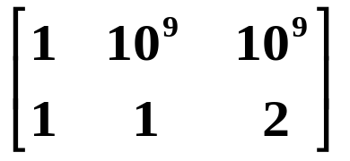
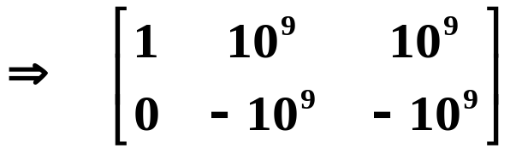

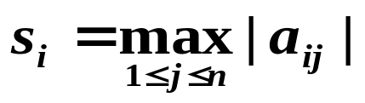
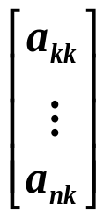

§1 Gaussian Elimination – Pivoting Strategies
例：
✓
注：列主元法没有全主元法稳定。
例：
✗
 标度化列主元消去法 /* Scaled Partial Pivoting */
注意：这两个方程组在数学上严格等价。
对每一行计算 。为省时间，s_{i} 只在初始时计算一次。以后每一步考虑子列 中 最大的 a_{ik} 为主元。
注：稳定性介于列主元法和全主元法之间。

Slide 7
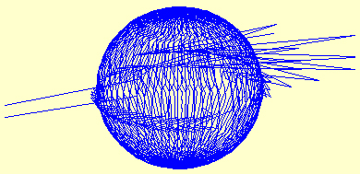
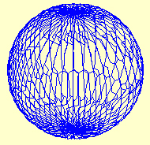
§1 Gaussian Elimination – Pivoting Strategies
实际应用中直接调用Gauss Elimination 解3阶线性方程组的结果：
结合全主元消去后的结果：

Slide 8
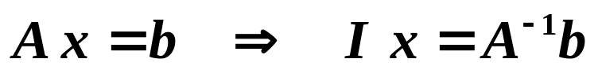
§1 Gaussian Elimination – Gauss-Jordan Method
➢ 高斯-若当消去法 /* Gauss-Jordan Method */
与 Gaussian Elimination 的主要区别：
☞ 每步不计算 m_{ik} ，而是先将当前主元 a_{kk}^{(k)} 变为 1;
☞ 把 a_{kk}^{(k)} 所在列的上、下元素全消为0;
You’d better wait till we go through the next section to draw your conclusion…
Obviously we no longer need the backward substitution!
Hey! Isn’t it better than Gaussian Elimination?
What makes you say so?

Slide 9
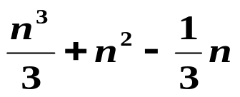

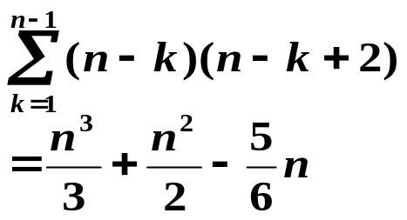
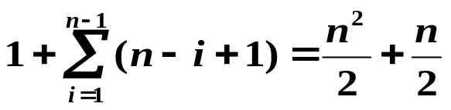
§1 Gaussian Elimination – Amount of Computation
➢ 运算量 /* Amount of Computation */
由于计算机中乘除 /* multiplications / divisions */ 运算的时间远远超过加减 /* additions / subtractions */ 运算的时间，故估计某种算法的运算量时，往往只估计乘除的次数，而且通常以乘除次数的最高次幂为运算量的数量级。
(n − k) 次
(n − k)² 次
 Gaussian Elimination:
(n − k) 次
Gaussian Elimination 的总乘除次数为
，运算量为 级。
Step k：设 ，计算因子
且计算
(n − k) (n − k + 2) 次
消元乘除次数：
共进行n − 1步
1 次
(n − i +1) 次
回代乘除次数：

Slide 10
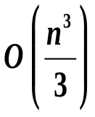




§1 Gaussian Elimination – Amount of Computation
 Complete Pivoting:
比 Gaussian Elimination多出 比较，保证稳定，但费时。
 Partial Pivoting:
比 Gaussian Elimination只多出 比较，略省时，但不保证稳定。
 Scaled Partial Pivoting:
比 Gaussian Elimination多出 除法和 比较，比列主元法稳定。但若逐次计算 s_{i}^{(k)}，则比全主元法还慢。
 Gauss-Jordan Method:
运算量约为 。故通常只用于求逆矩阵，而不用于解方程组。求逆矩阵即 。
HW: p.42 #1
p.43 #6

Slide 11

§1 Gaussian Elimination – Amount of Computation
Lab 05. Matrix Inversion
Use Gauss-Jordan Method with Partial Pivoting to find the inverse of a given matrix.
Input
There are several sets of inputs. For each set:
The 1st line contains an integer 100 ≥ n ≥ 0 which is the size of a matrix. n = −1 signals the end of file.
The 2nd line contains n×n real numbers
which are the entries of the matrix. The numbers are separated by spaces or new lines.
Output
Each entry of the inverse matrix is to be printed as in the C fprintf:
fprintf(outfile, "%16.8e", a ); /* here  represents a space*/

Slide 12
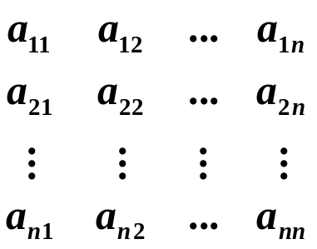
§1 Gaussian Elimination – Amount of Computation
The entries of an n×n matrix are to be printed in the following format:
If the matrix is not invertable, print the message “Thematrixis singular.\n”.
The outputs of two test cases must be seperated by a blank line.
Sample Input
3
–385
2–74
19–6
2
01
02
–1
Sample Output ( represents a space)
2.55319149e-0023.95744681e-0012.85106383e-001
6.80851064e-0025.53191489e-0029.36170213e-002
1.06382979e-0011.48936170e-0012.12765957e-002
Thematrixissingular.

